Slide 1
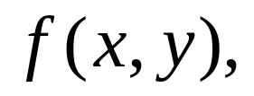
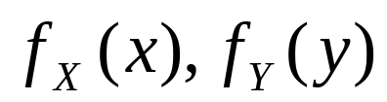
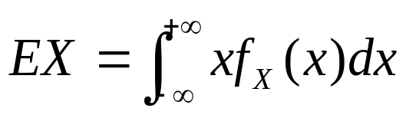
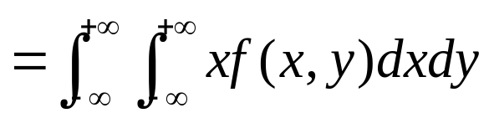
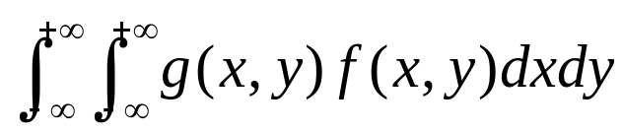

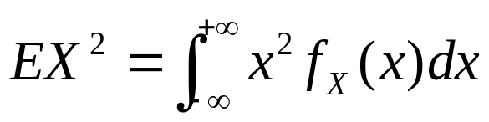
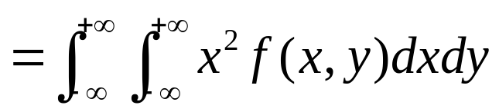
第三节 随机过程的数字特征
随机变量数字特征复习:
X,Y为随机变量,
联合概率密度
边沿概率密度
数学期望(均值)
二阶原点矩

Slide 2
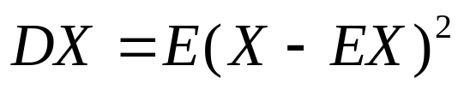
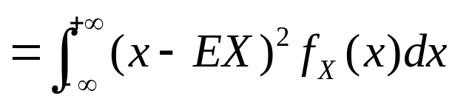
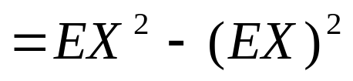
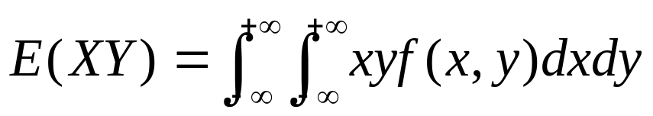
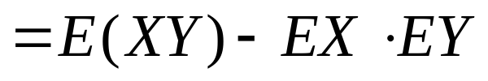
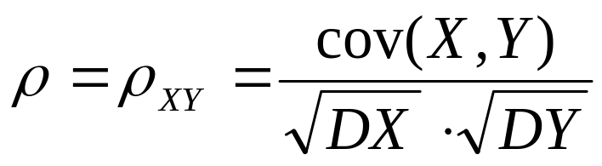
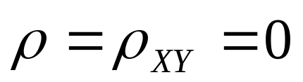
方差
二阶原点混合矩
协方差
相关系数
如果
则称 X与Y不相关;

Slide 3

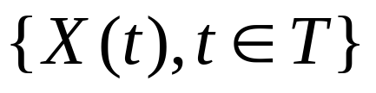

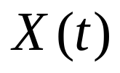
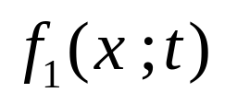
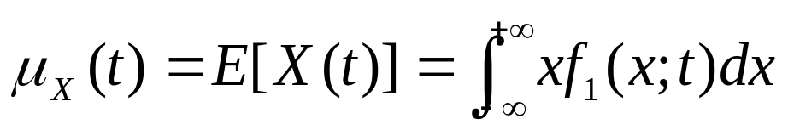

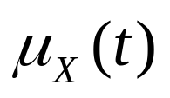
随机过程的数字特征
T是参数集,
随机变量族
是一个随机过程,
对于任意给定
过程在 t 时刻的 状态
是一个随机变量,
一维概率密度
（1）过程在 t 的状态 X(t) 的数学期望
对于一切
是t 的函数,
称为随机过程X(t)的均值函数, 简称均值;

Slide 4
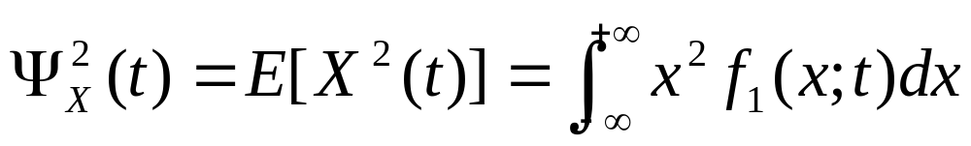
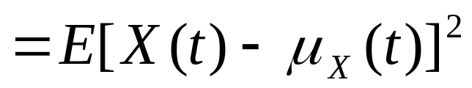
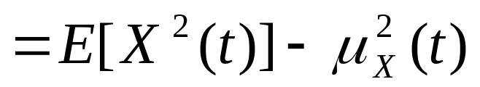
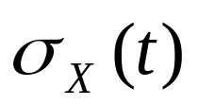
（2）过程在 t的状态 X(t) 的二阶原点矩
称为随机过程X(t)的均方值函数,简称均方值;
（3）二阶中心矩
称为随机过程X(t)的方差函数,简称方差,
均方差

Slide 5
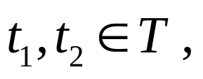

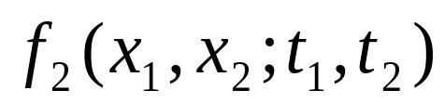

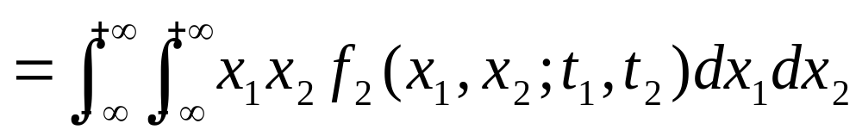
任选
状态
是两个随机变量,
二维概率密度
（4）随机过程X(t)的自相关函数,简称相关函数,
（5）随机过程 X(t)的自协方差函数,简称协方差,

Slide 6
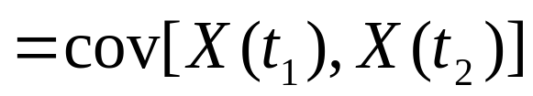
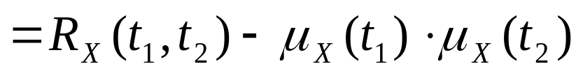
均值、均方值、方差和均方差是刻划随机过程在各个状态的统计特性的；
而自相关函数和自协方差函数是刻划随机过程的任何两个不同状态的统计特性的。
这五个数字特征之间，具有如下关系：

Slide 7
